Slide 1
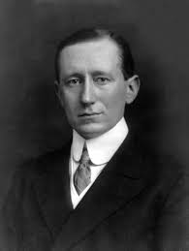
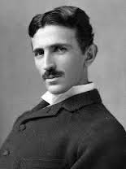
TESLA VS. MARCONI
Prezentaciju izradio: Gordan Zubić
OŠ Nikole Tesle, Mirkovci

Slide 2
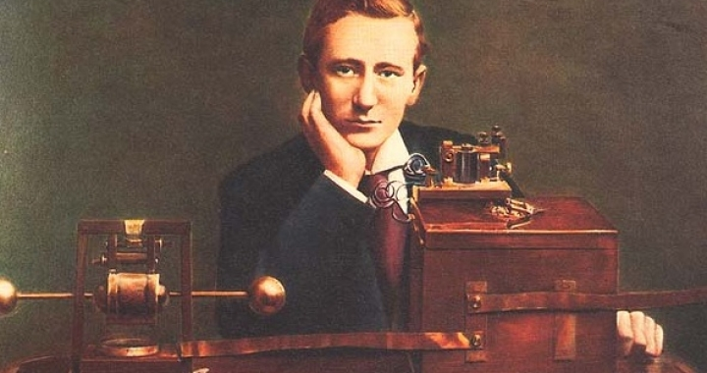
Kako je sve počelo?
Teslini financijeri počinju financirati Marconija jer misle da je Teslin projekt obična prijevara.
VS.

Slide 3
TESLIN PROJEKT
MARCONIJEV PROJEKT

Slide 4
radioveza
Godine 1898. Tesla otkriva radiovezu,a 1901. godine Marconi dobiva priznanje.

Slide 5
Puno godina kasnije(1943) vrhovni sud Sjedinjenih Američkih Država je u pitanju zasluga za izum radija ipak presudio u korist Nikole Tesle.

Slide 6
Patentni pirat
Unatoč šarmu,prestižu i industrijskom uspjehu,Marconi,jasno i glasno ispada patentni pirat.
KRIV!!!

Slide 7
